Slide 1
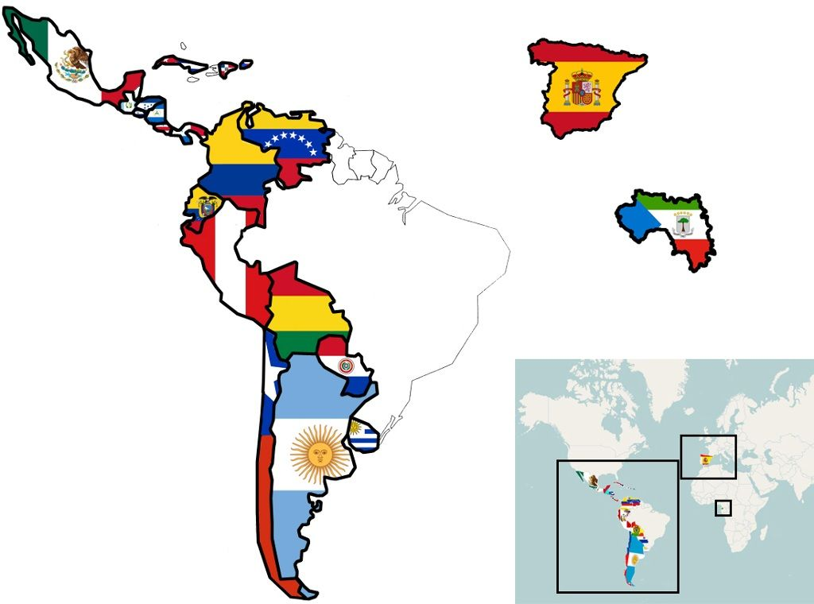
El
Mundo
Hispanohablante

Slide 3
Etiqueta la mapa (en la hoja) con los nombres de los países en el mundo hispanico /Label the map (on the sheet) with the names of the countries
Rellena el cuadro abajo con información sobre todos los países de latinoamérica / Fill in the table below with information about all the Latinamerican countries
País | Capital | Famoso por…
Cuba | Havana | El puro/el cigarro

Slide 4
PRESENTATION TIME
Choose a country in Latin America and create a powerpoint presentation about that country in Spanish, using pictures, sentences, words. Use simple sentences (you don’t need to copy and paste from Wikipedia!).
Create your presentation as if you are teaching someone else about this country. They would probably like to see lots of pictures as well as facts. Can you find any interesting videos to show them? Here are some questions to give you some ideas about what to include.
¿Dónde está?
¿Tiene una frontera con otro(s) país(es)?
El capital
La población
Los sitios de interés
La comida y la bebida
La cultura
Las fiestas
Personas famosas
La geografía
Otra información interesante

Slide 5
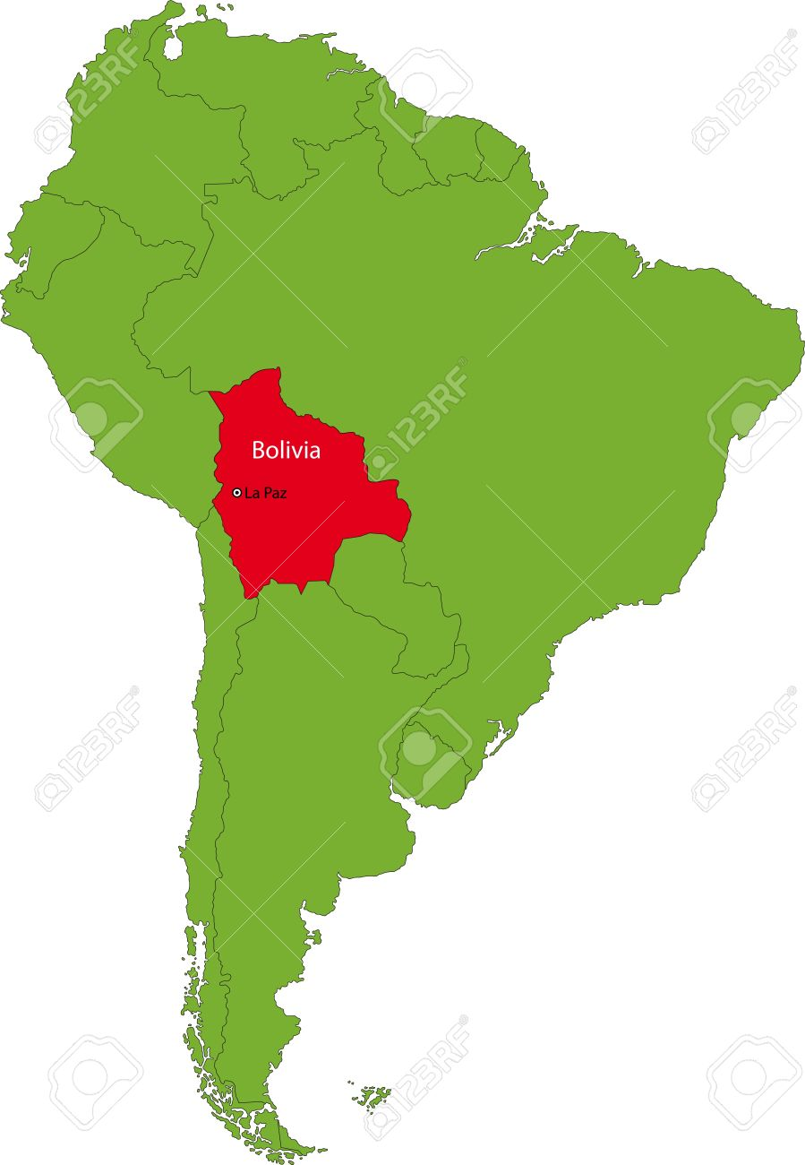
Bolivia
Here are some example sentences about Bolivia as an example to start
Está en el centro del sur de América.
Tiene una frontera con Paraguay, Chile, Argentina, Peru , Brazil.
No tiene una costa

